Slide 2
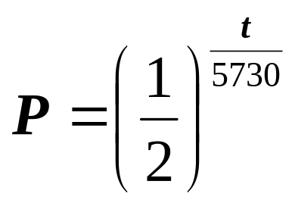

指数函数的定义
某种细胞分裂时，由1个分裂成2个，由2个分裂成4个……1个这样的细胞分裂x次后，得到的细胞个数y与x的函数关系式是什么？
生物体内碳14含量P与死亡年数t之间的关系：
一般地，函数y=a^{x}(a>0,a≠1)叫做指数函数，函数的定义域为R.
你能说说规定底数a大于零且不等于1的理由吗？

Slide 3
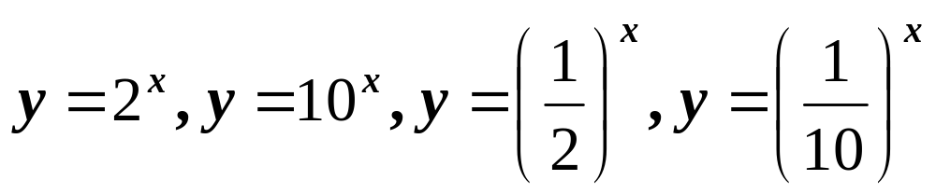

指数函数的图象与性质
描点画指数函数 图象，思考下列问题：
1、值域是什么？
2、图象是否恒过某个点？
3、图象过哪些象限？每个象限内函数值的范围是什么？
4、函数的单调区间是什么？
5、函数图象有没有渐近线？
6、底数a的大小对函数图象有什么影响？

Slide 4

 | a＞1 | 0＜a＜1
图象
性质
y
y
(0,1)
(0,1)
O
x
O
x
定义域R，值域(0,+∞)
图象都过点(0,1)
当x>0时,y>1;
当x<0时,0<y<1
当x>0时,0<y<1;
当x<0时, y>1
在(-∞,+∞)上是增函数
在(-∞,+∞)上是减函数
a越大，图象越靠近y轴
a越小，图象越靠近y轴

Slide 5
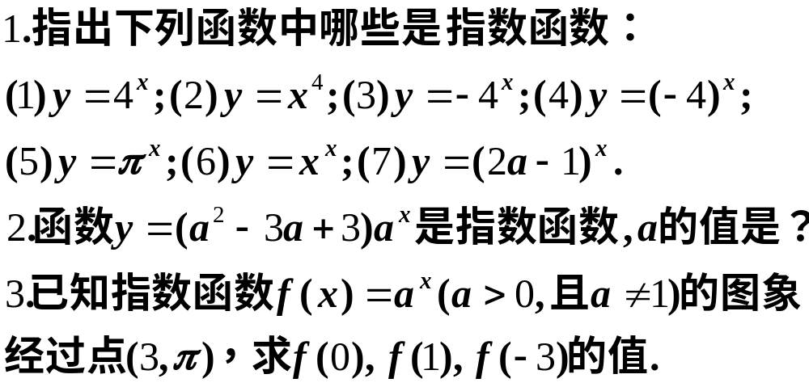
指数函数定义
函数y=a^{x}(a>0,a≠1)叫做指数函数

Slide 6

性质运用——比较大小问题
1.比较下列各题中两个值的大小：
(1)1.7^{2.5} , 1.7³
(2)0.8^{-0.1} , 0.8^{-0.2}
(3)1.7^{0.3} , 0.9^{3.1}
比较两个数（幂的形式）的大小，当底数相同、指数不同时，可利用指数函数的性质进行比较；当两个底数、指数都不同时，可以通过“0”或“1”或某个中间数搭桥进行比较

Slide 7
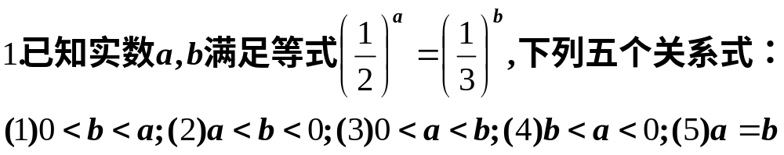
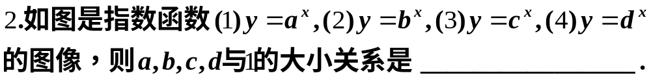
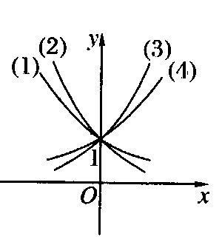
指数函数图象应用——数形结合

Slide 8
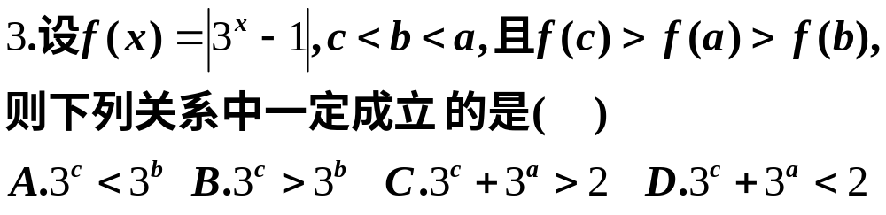
指数函数图象应用——图象变换
1.利用函数f(x)=2^{x}的图象，画出下列函数的图象，并指出单调区间：
-f(x); -f(-x); f(|x|); |f(x)-1|; f(|x-1|).
2.若函数y=a^{x}+b-1(a>0,a≠1)的图象经过第一、三、四象限，则一定有（ ）
A.a>1,b<1 B.0<a<1,b<0
C.0<a<1,b>0 D.a>1,b<0

Slide 9
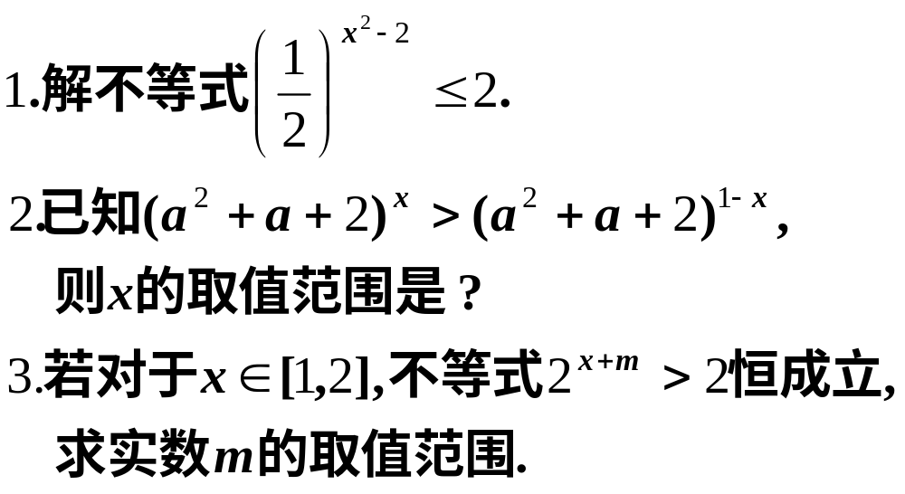
性质运用——指数不等式
解指数函数不等式: (1)将不等式两边凑成底数相同；
(2)判断底数与1的大小；(3)利用指数函数单调性.

Slide 10

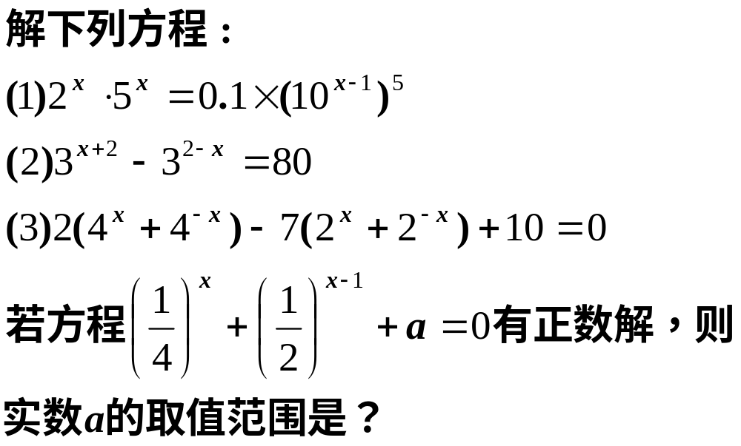

性质运用——指数方程
1、a^{f(x)}=a^{g(x)}型，化成同底数；
2、a^{2x}+pa^{x}+q=0型，采用换元法.
实质为求值域问题.

Slide 11
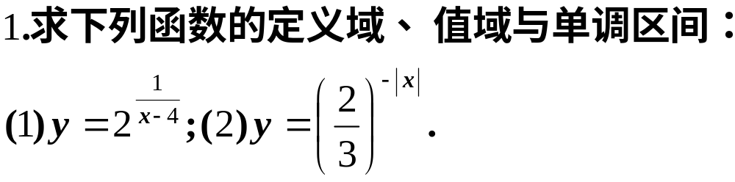

性质运用——定义域、单调性、最值
对于形如y=a^{f(x)}一类的函数，有以下结论；
1、函数y=a^{f(x)}的定义域与f(x)的定义域相同.
2、判断单调性，始终把握复合函数“同增异减”的原则.
3、先确定函数f(x)的值域，再根据单调性，可确定y=a^{f(x)}的值域.

Slide 12
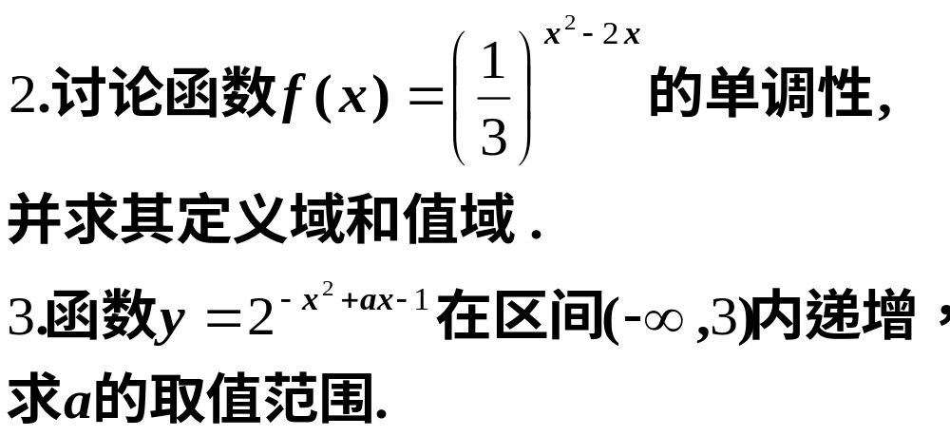
性质运用——定义域、单调性、最值

Slide 13
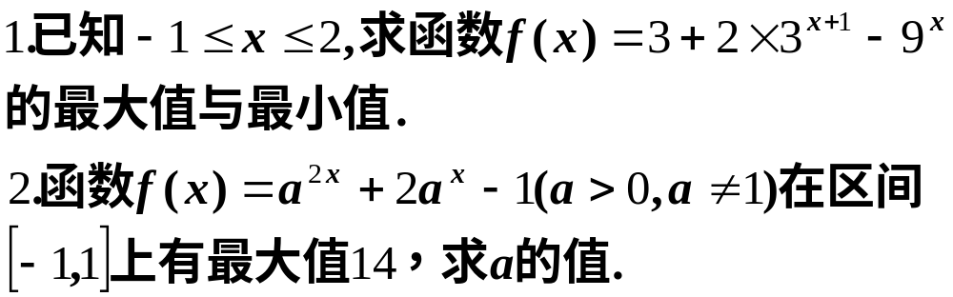

性质运用——最值问题
1、配方法求最值是常用的方法;
2、确定最值，必须先检查对应的x的值
是否在定义域中.

Slide 14
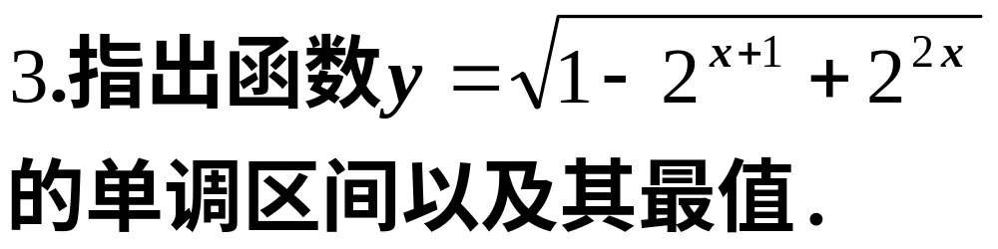
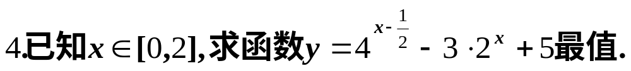
性质运用——最值问题

Slide 15

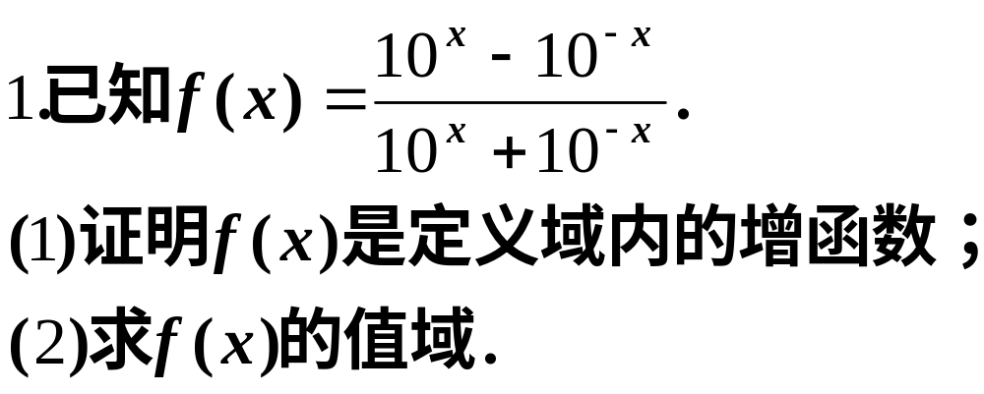
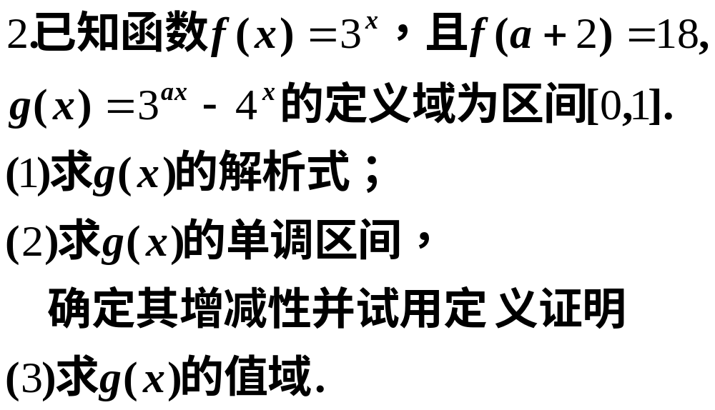
综合运用

Slide 16
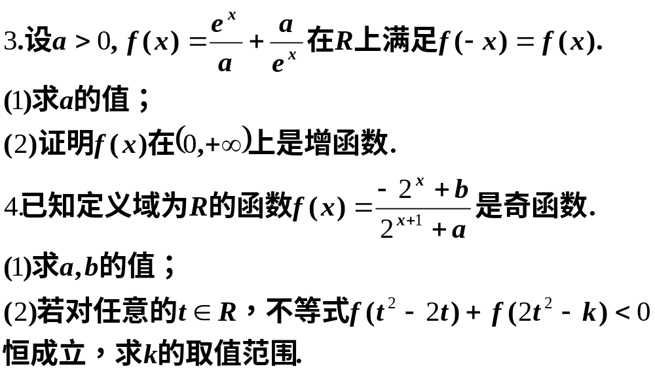
综合运用

